Slide 1
Web Technologies & Applications
(Web技術與應用)
研究室 609
實驗室 404
許乙清 老師

Slide 2
內容
Part 1 Web Technology Introduction
Part 2 HTML
Part 3 CSS
Part 4 Javascript
Part 5 XML
Part 6 JSON
Part 7 .Net C# (MVC)

Slide 3
Part 1 Web Technology Introduction
Web 1.0
Web 2.0
Sensor Web, Internet of Thing (IoT)
Mobile Web
Semantic Web
Cloud Computing

Slide 4
Context-awareness
Sensor
Object
Web 、
Mobile Web
Smart
Friendly
Cost
Quality
Intelligence
System
Software
Engineering
Distributed
Parallel
Cloud Computing

Slide 5



網站架構
NET.ASP(C#, VB)
Java, JSP
PHP
C
C++
HTML
XML
JSON
CSS
Javascript
HTTP
server
client
Internet
Web-based Application

Slide 6
Part 2 HTML
(HyperText Markup Language)
HTML 4
XHTML
HTML 5

Slide 7
Part 3 CSS
Cascading Style Sheets (CSS)

Slide 8
Part 4 Javascript
Javascript
JQuery
JQuery
Javascript

Slide 9
Part 5 XML Introduction
XML (extensible Markup language)
Data Exchange
Well-Formed XML
Namespace
DTD

Slide 10
標準通用標示語言(SGML)
標準通用標示語言
(Standard Generalized Markup Language, SGML)
  1986年 ISO標準: ISO 8879
  US DoD: 文件資料交換的標準
  是一種Meta-Language
  提供文件型態定義 (Document Type Definition, DTD)
  優點: 功能強
  缺點: 複雜度高、應用程式不易開發、缺乏廠商支源、
  SGML文件無法廣泛在Web上傳怖

Slide 11
SGML、XML、HTML
SGML
網頁顯示功能
資料交換標準
XML
HTML

Slide 12
標準通用標示語言(SGML)
標準通用標示語言
(Standard Generalized Markup Language, SGML)
  1986年 ISO標準: ISO 8879
  US DoD: 文件資料交換的標準
  是一種Meta-Language
  提供文件型態定義 (Document Type Definition, DTD)
  優點: 功能強
  缺點: 複雜度高、應用程式不易開發、缺乏廠商支源、
  SGML文件無法廣泛在Web上傳怖

Slide 13
SGML、XML、HTML
SGML
網頁顯示功能
資料交換標準
XML
HTML

Slide 14
手機程式開發
手機 | 程式語言 | 開發平台
Android | Java, XML | PC (Eclipse)
iOS | Object-C | Mac (Xcode)
Windows Phone | Microsoft .Net | PC (Microsoft Visual Studio)
BlackBerry | Java | PC (Eclipse)

Slide 15
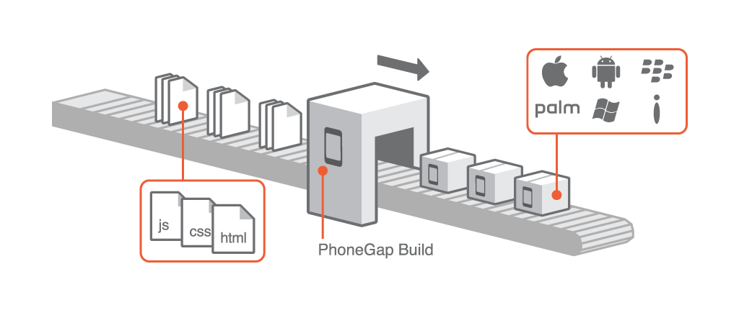
跨平台手機程式
HTML 5
CSS
Javascript
JQuery Mobile
PhoneGap

Slide 16
Part 6 JSON Introduction
JSON(JavaScript Object Notation)
Data Exchange
用純文字表示結構化資料，常用於 Web API。
格式簡潔，容易由 JavaScript、C#、Python 等語言剖析。
JSON Schema

Slide 17
Part 7 .Net C#
ASP.NET MVC
ASP.NET標準控制項目
流程控制
ADO.NET

Slide 18

本課程書籍
跟著實務學習ASP.NET MVC 5.x-打下前進ASP.NET Core的基礎(使用C#2019/適用C#2022)
作者：蔡文龍 等著
書號：EL0229
出版社: 碁峰
購買聯絡人:
宋英全 0933-852096

Slide 19
本課程Wiki網站 & 参考教材
http://140.130.53.72/991/web
上課必備隨身碟一支(至少8G)

Slide 20
評分方式
作業 20%
期中考 20%
期末專題(實機展示) : 40%
完整性(使用到本課程各章節介紹的技術)[70%]
功能性(實際應用提供那些功能)[20%]
創意性(創新的應用, 使用到課程之外的技術或資料)[10%]
上課點名: 20% [沒到一次扣5%, 遲到一次扣3%]

Slide 21
期末專題
專題1人一組
專題驗收, 實機展示
專題須使用#C, .Net, HTML, Open Data, JavaScript,資料庫等技術完成應用性網站
Open Data可以使用XML或JSON
撰寫期末專題報告, 包括專題名稱、摘要、介紹、使用技術、資料庫表格架構、網站展示操作

